Slide 1
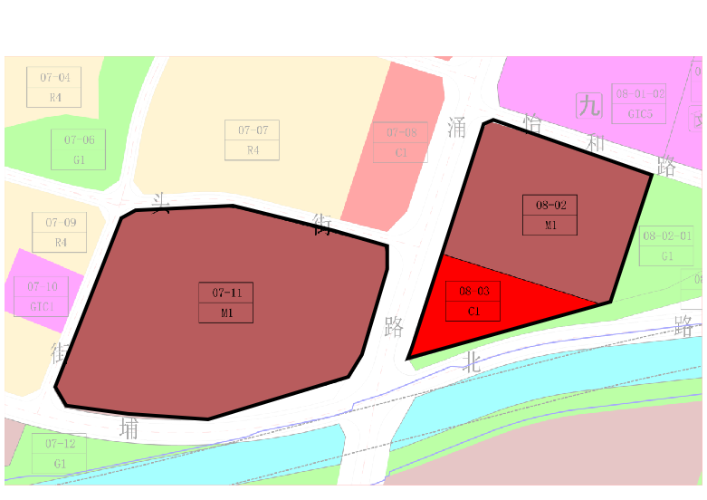
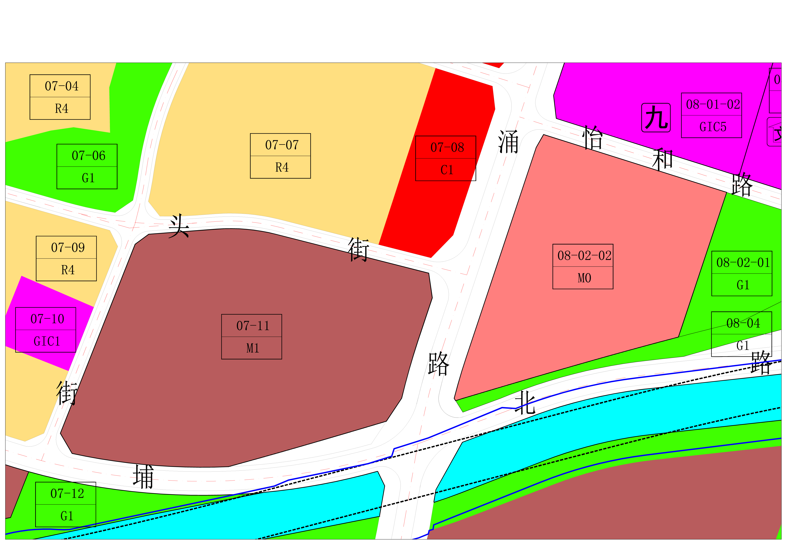
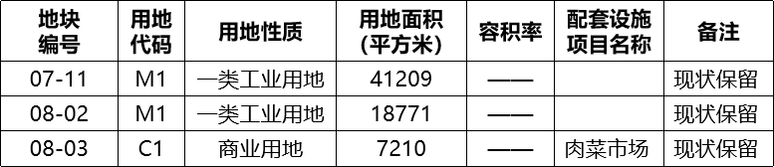
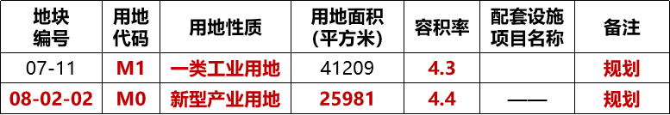
申请修改用地示意
调整前
调整后
调整情况说明
地块控制指标一览表（调整前）
地块控制指标一览表（调整后）

